Slide 1
회의 주제
1. 각 페이지에 들어갈 상세 내용
2. 현재 서비스 계획에서 누락된 기능
회원의 운동 등급 측정 및 조회
3. 불필요해보이는 기능
- 푸시 기능(메일 보내는게 의미가 없어보임)

Slide 2
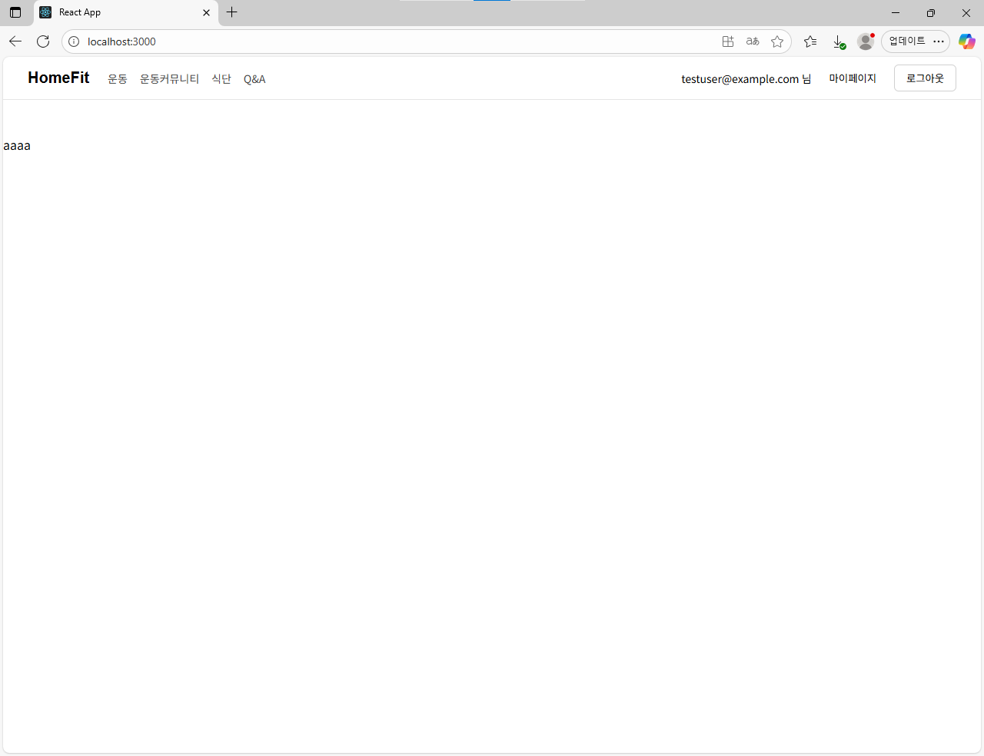
헤더 목록 그대로 갈지?
구독 표시는 어디에?
홈 탭에는
디테일하게
어떤 내용을 담을지?
Footer 뭐 담을지?

Slide 3
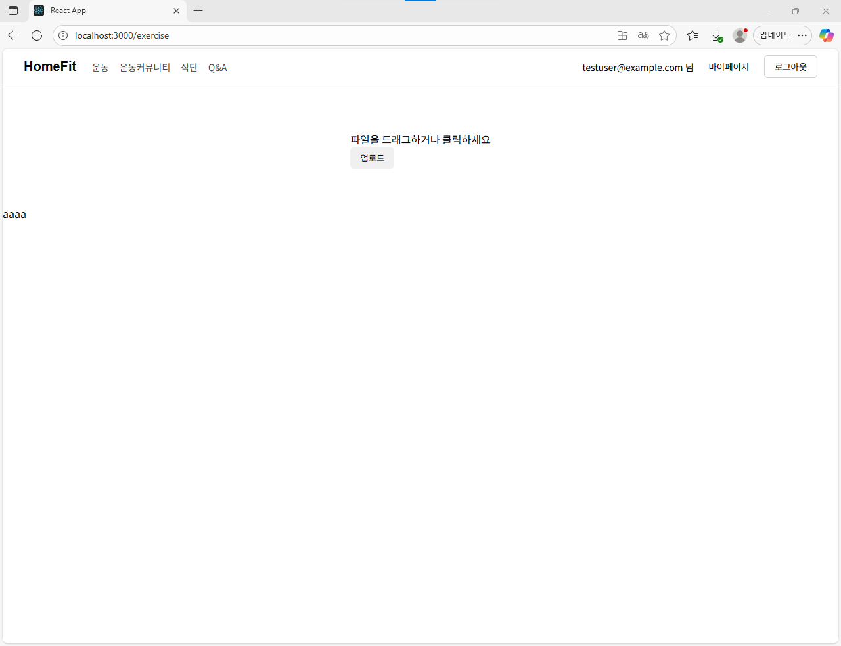
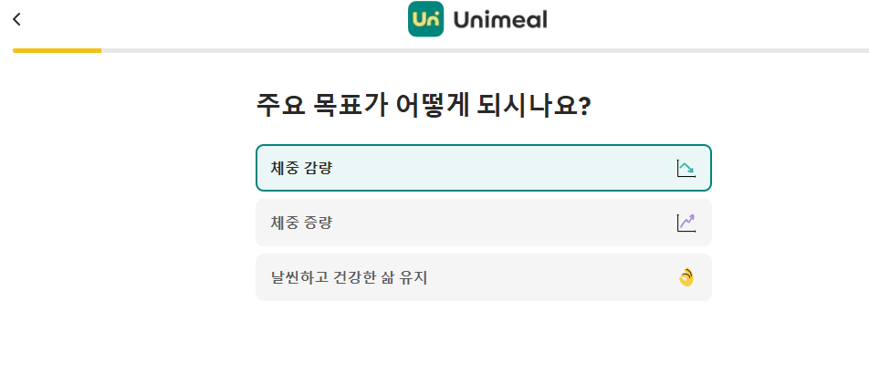
사용자 상세 정보는
어떤 방식으로 수집할지?
Modal창?
주기는?
운동 탭에는
디테일하게
어떤 내용을 담을지?
어떤거 보여져야되고
보여지는 방식은 모달로한다 or
~~로 한다
시간 입력
운동 목록 추천
영상
끝?

Slide 4
음식 사진 업로드 시
칼로리 추정
식단 탭에는
디테일하게
어떤 내용을 담을지?
기간 입력
식단 목록 추천
끝?

Slide 5
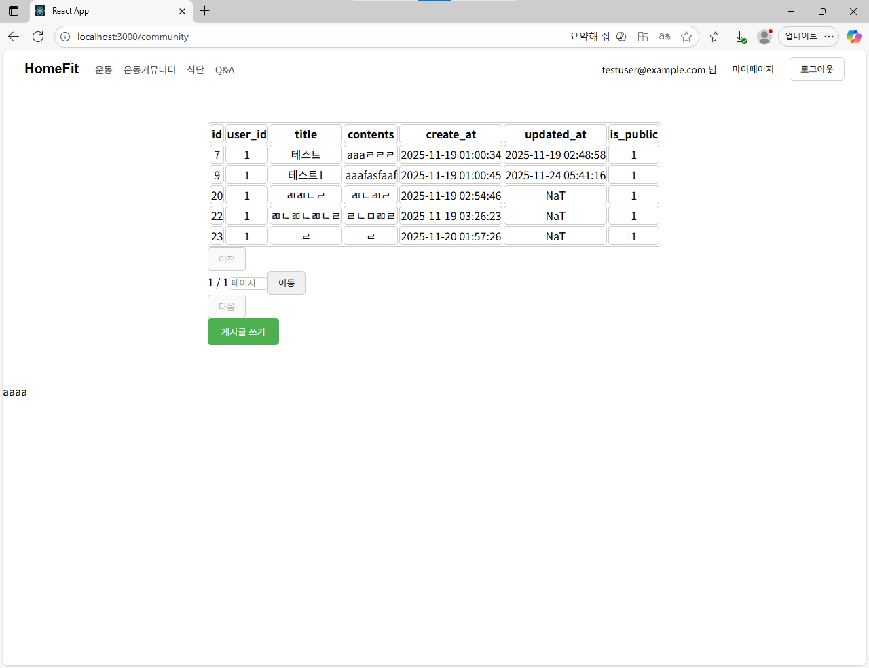
커뮤니티 게시글 정도면 될지?

Slide 6
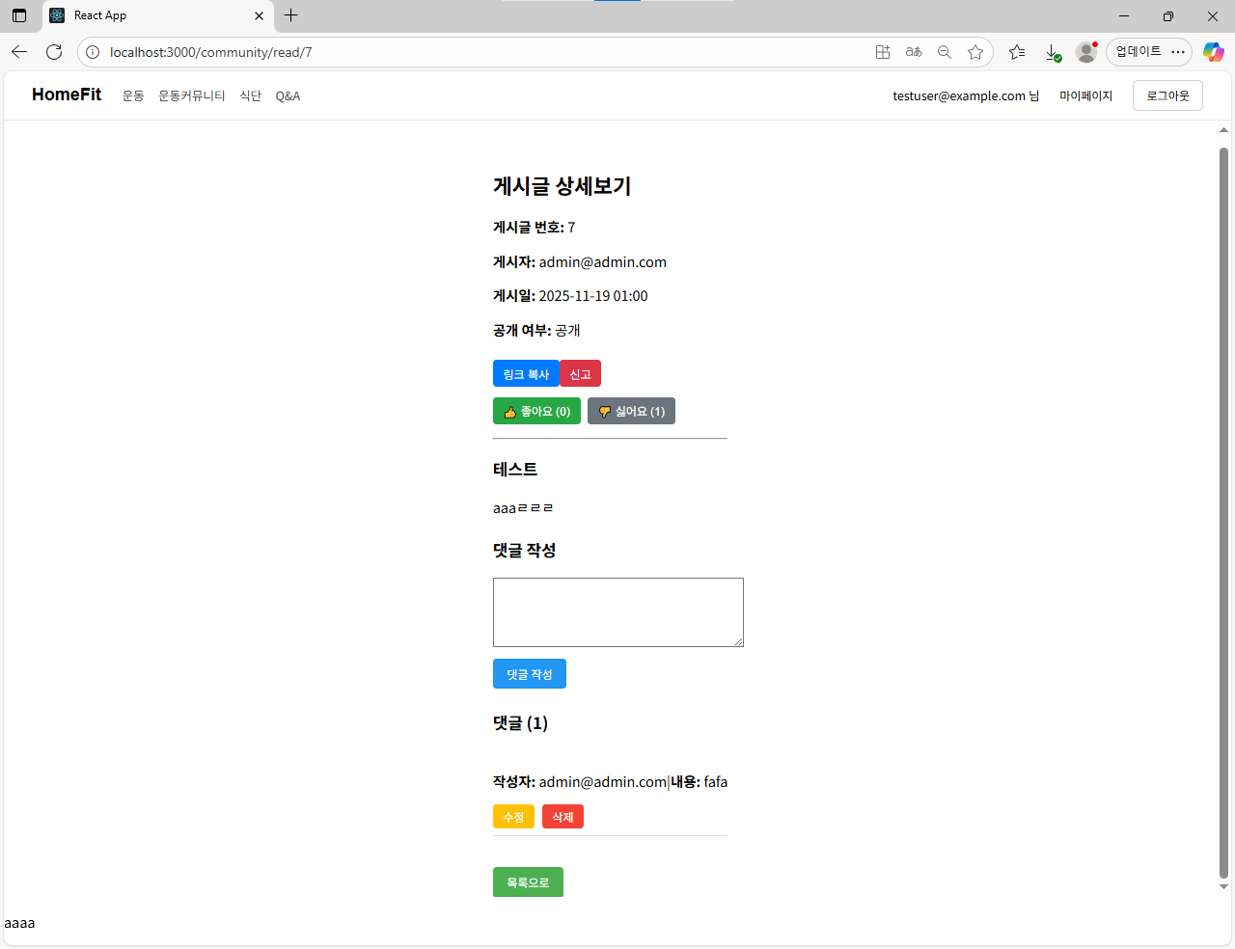
구성 목록은 이정도면 될지

Slide 7
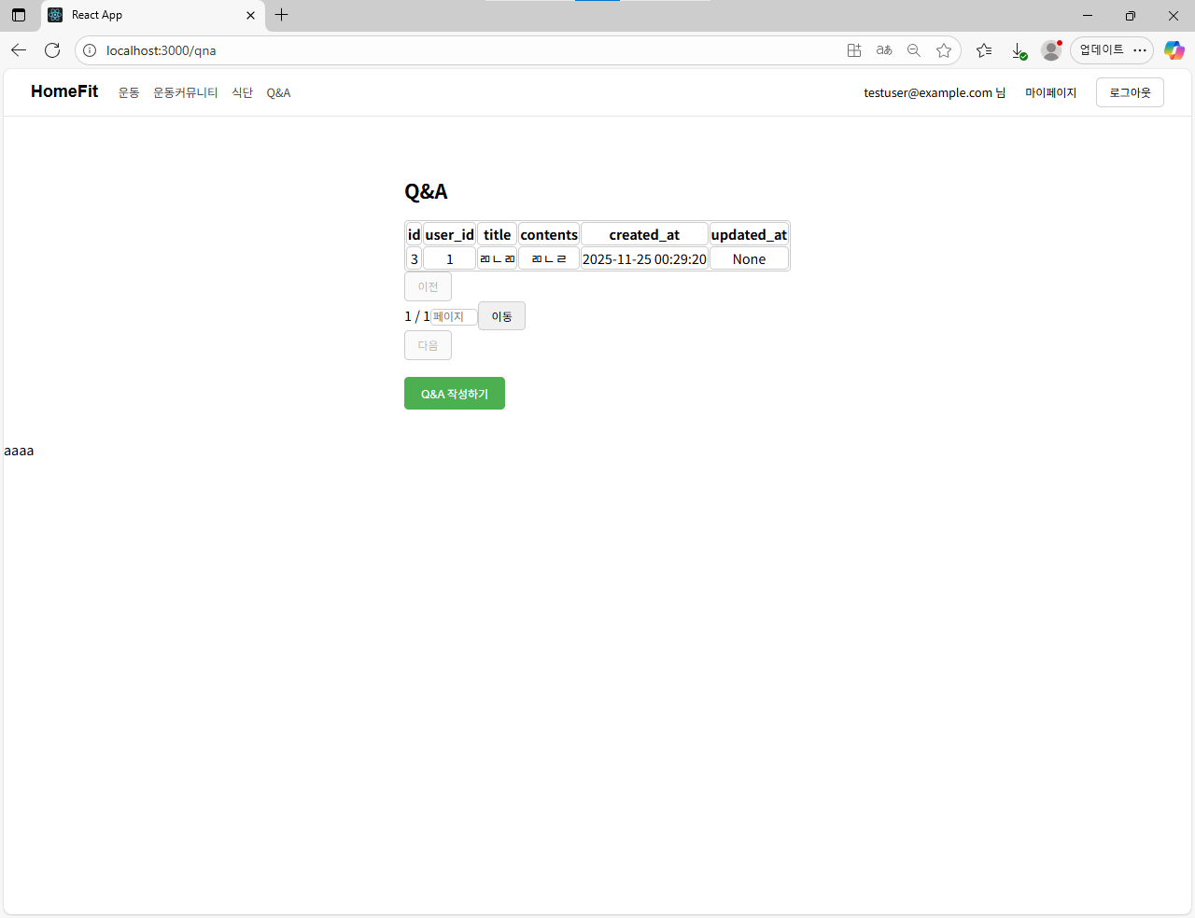
Q&A 어떤 내용 담을지?

Slide 8
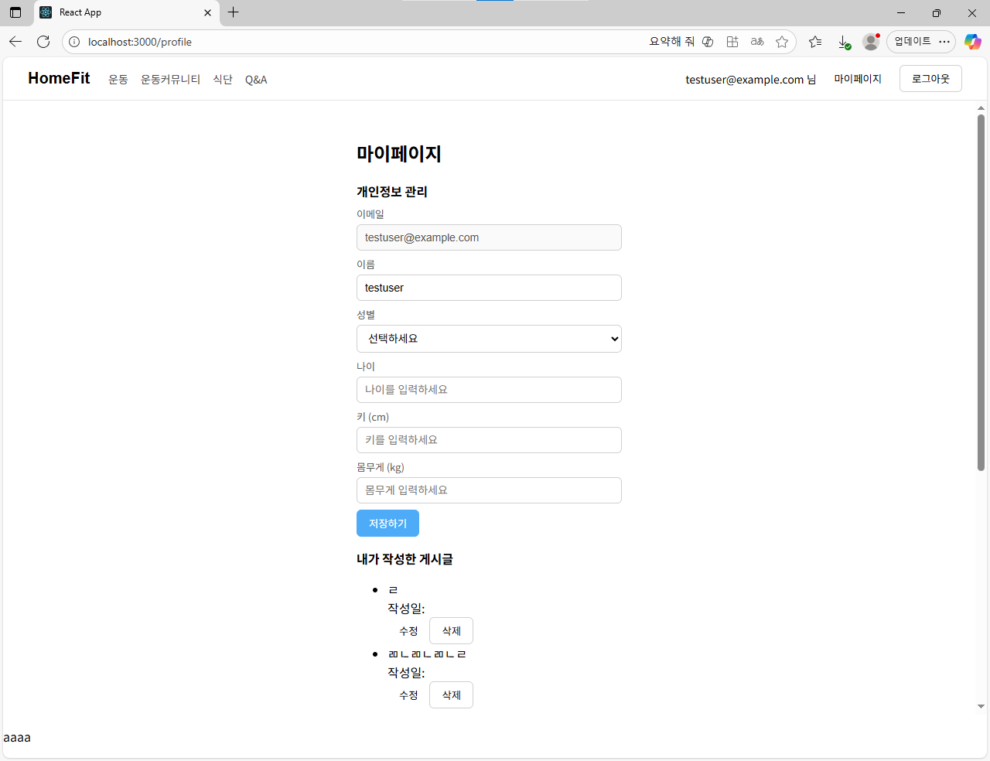
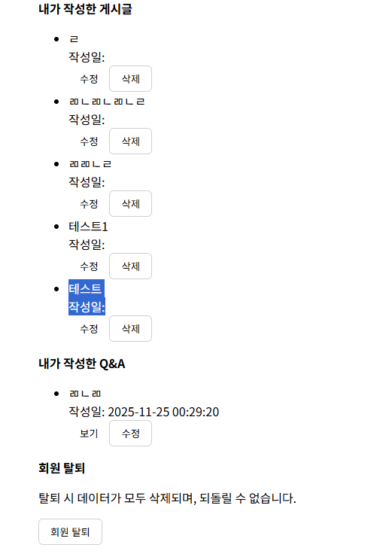
사용자 상세 정보는
어디서 조회할지?
구독 정보는
어디서 조회할지?
출석 조회는
어디서 할지?
ROM 이력 조회는?
식단 인증은
어디에 넣을지?

Slide 9
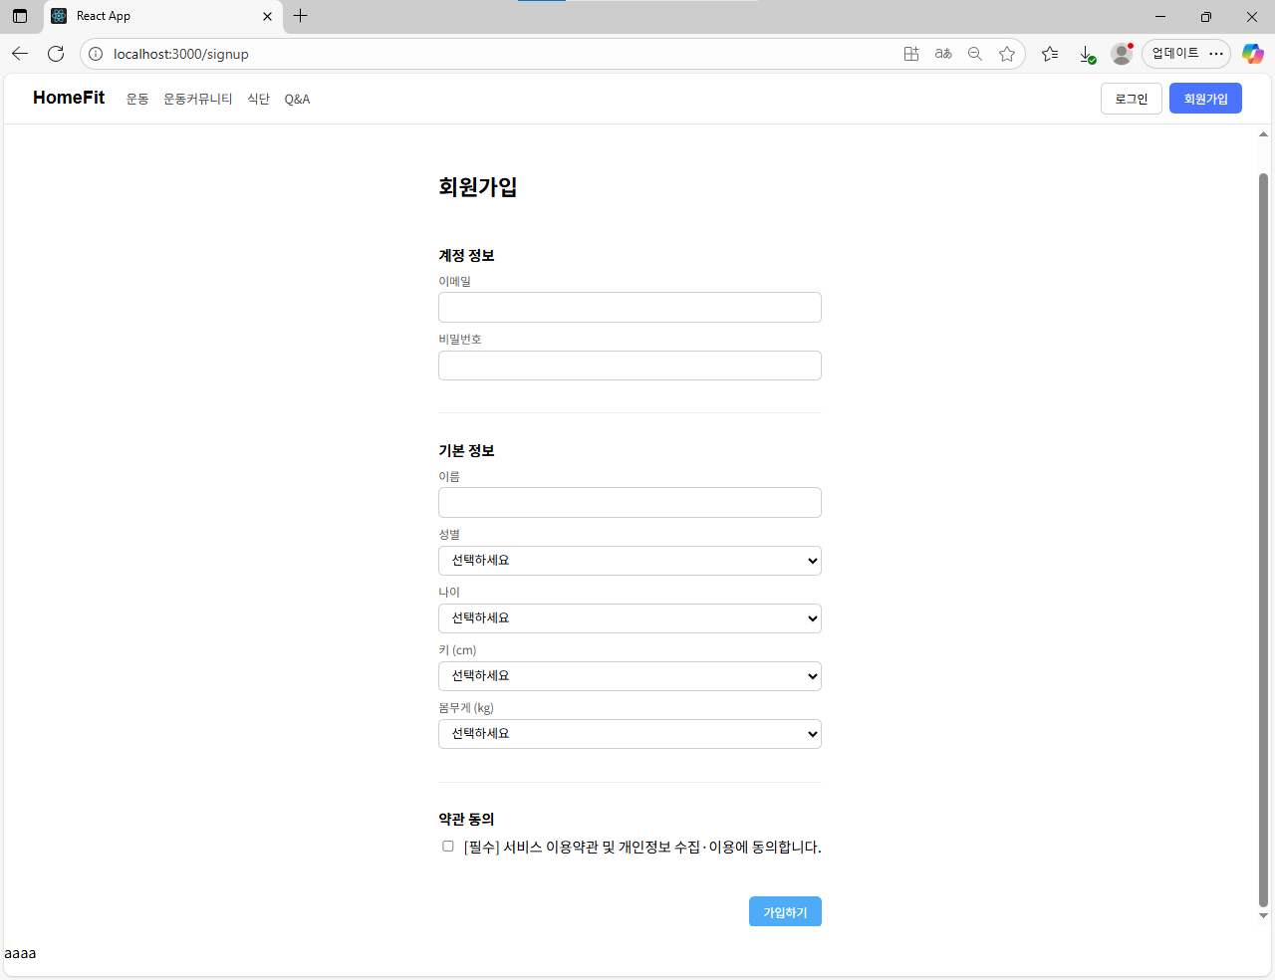
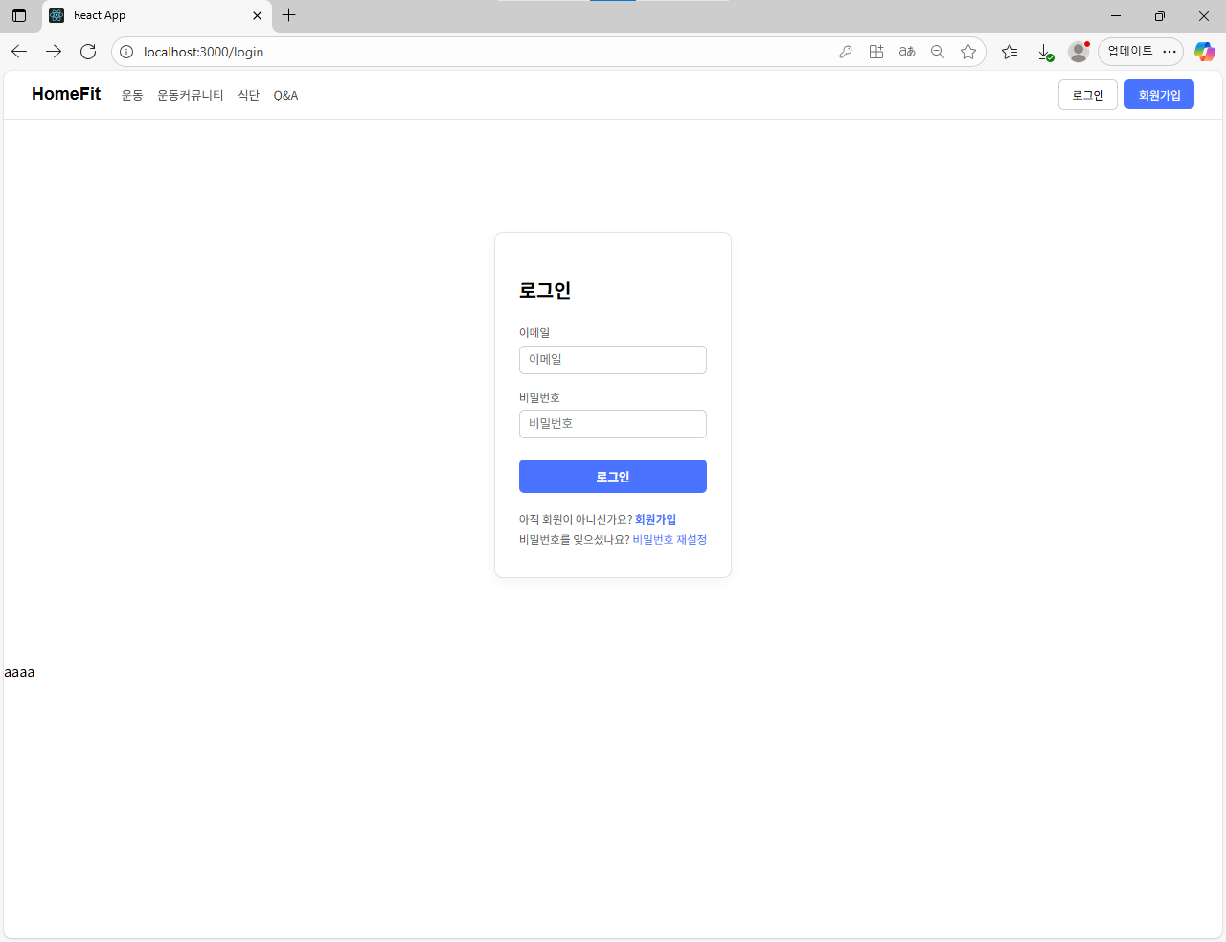

Slide 10
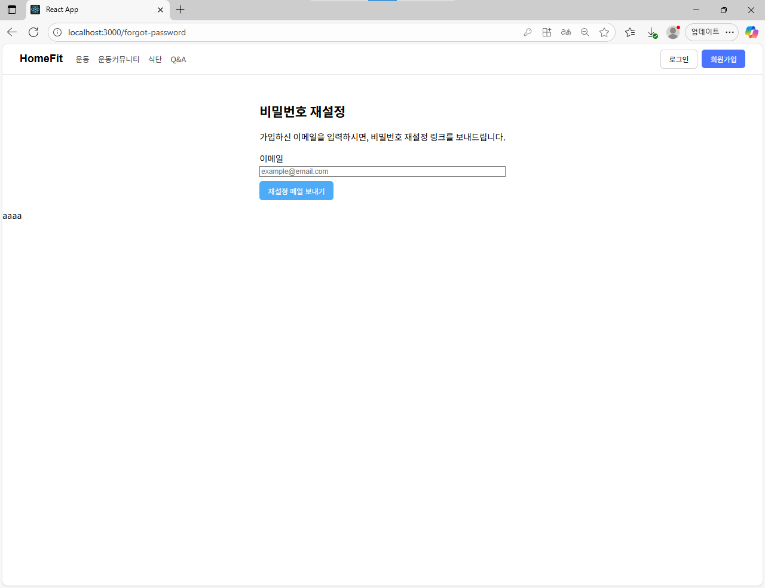

Slide 11
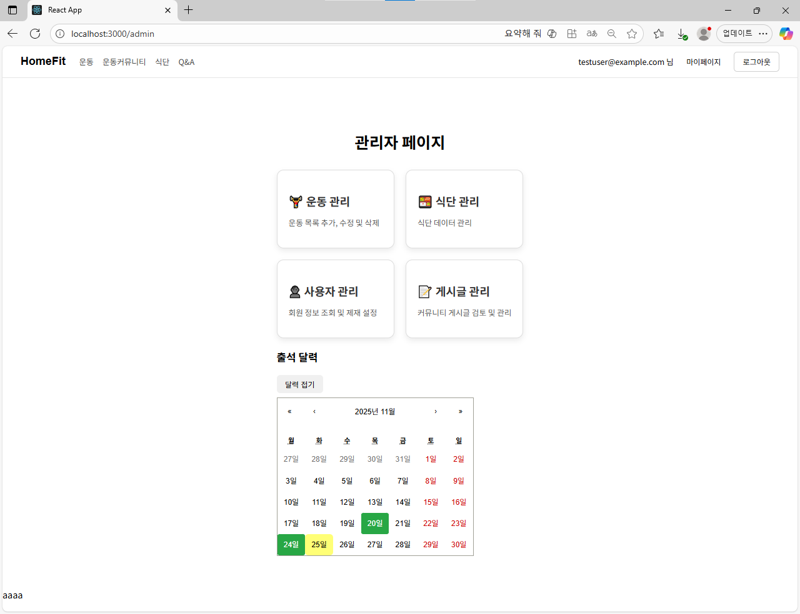
신고 게시글 관리

Slide 12
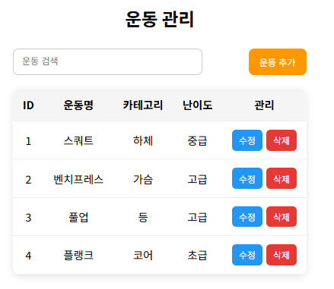
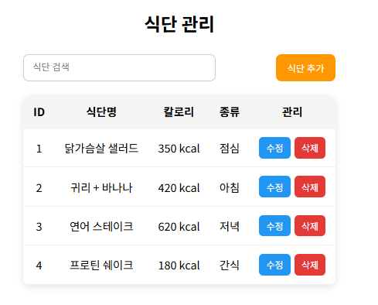
운동으로 수집할 컬럼은 무엇?
식단으로는 뭐 뭐 입력할지?
영양?
개수, 예상시간, 시간

Slide 13
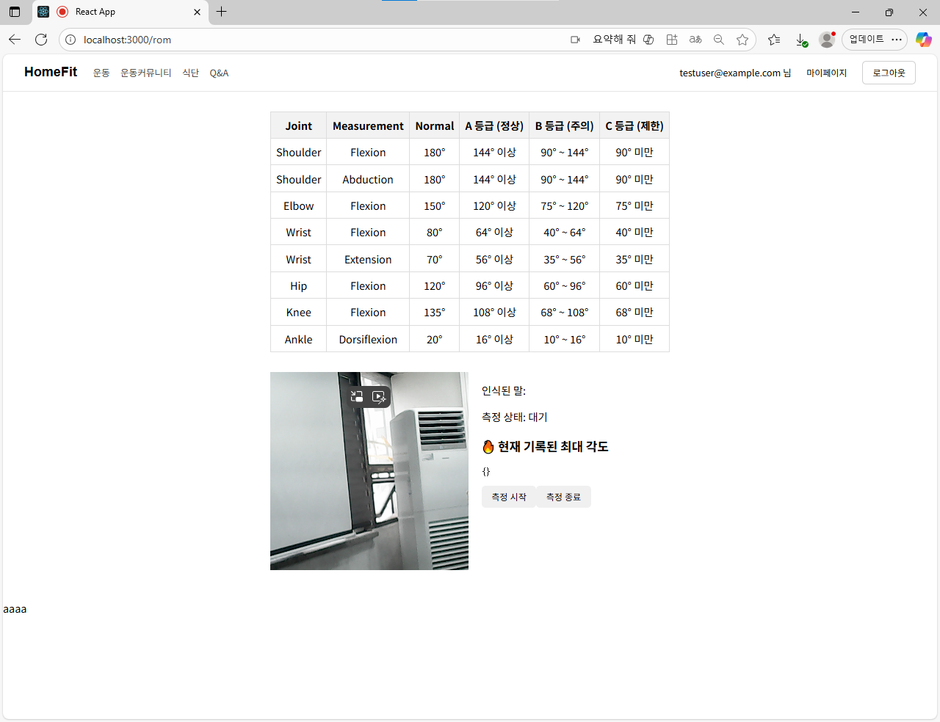
ROM 은 어떻게 측정하고
어디서 어떻게 보여줄지?
현재 계획은 측정 시작이라 구두로
입력
해당 관절의 측정 중 최대값을
ROM으로 제시
측정 종료라고 구두로 입력하여 종료
측정 부위는?

Slide 15
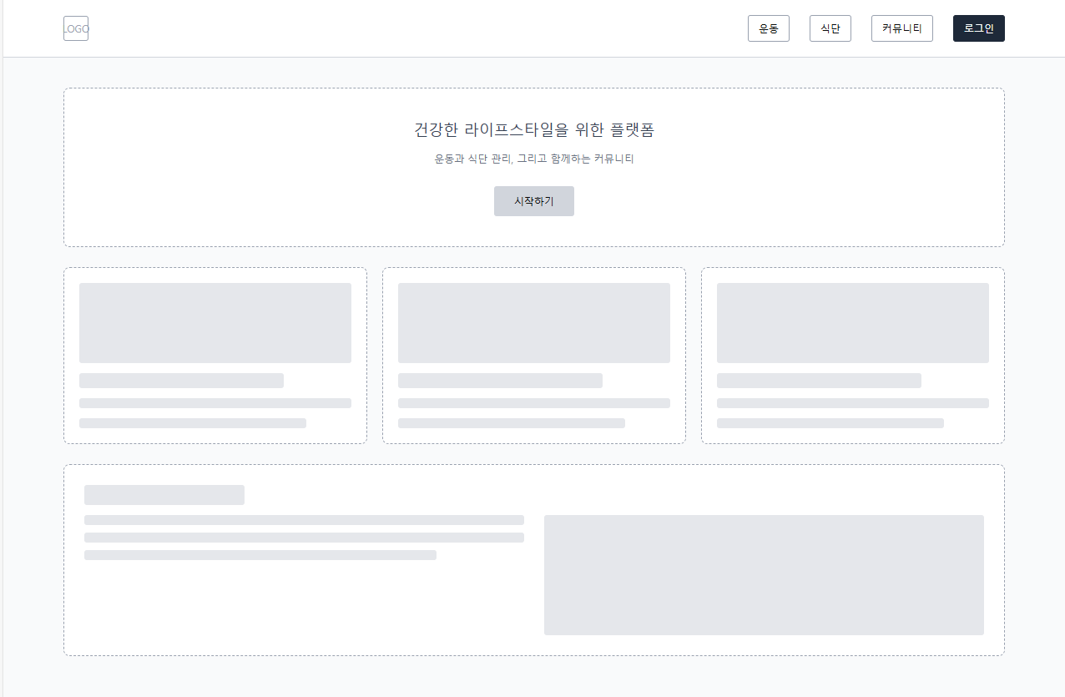
Dropdown 형태로 할지?
링크로 할지?
홈 탭에는
디테일하게
어떤 내용을 담을지?

Slide 16
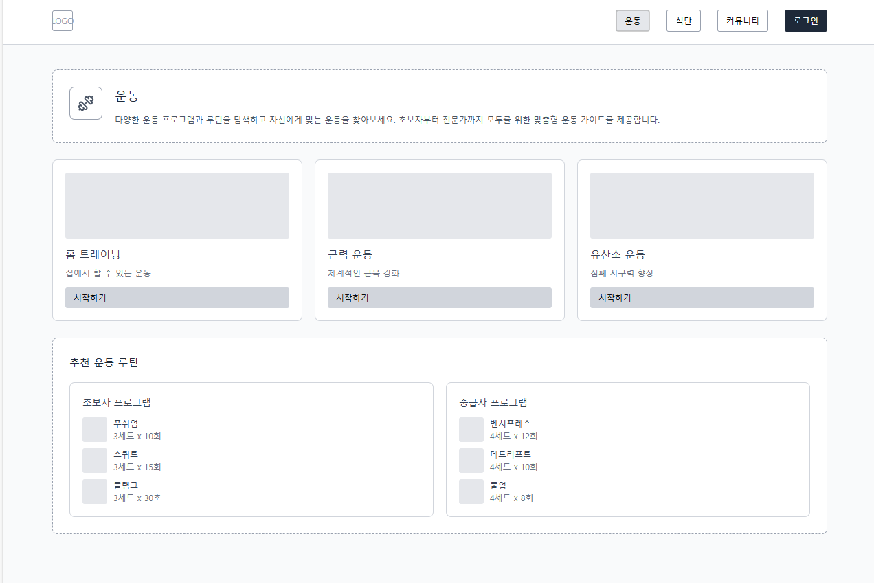
운동 탭에는
디테일하게
어떤 내용을 담을지?

Slide 17
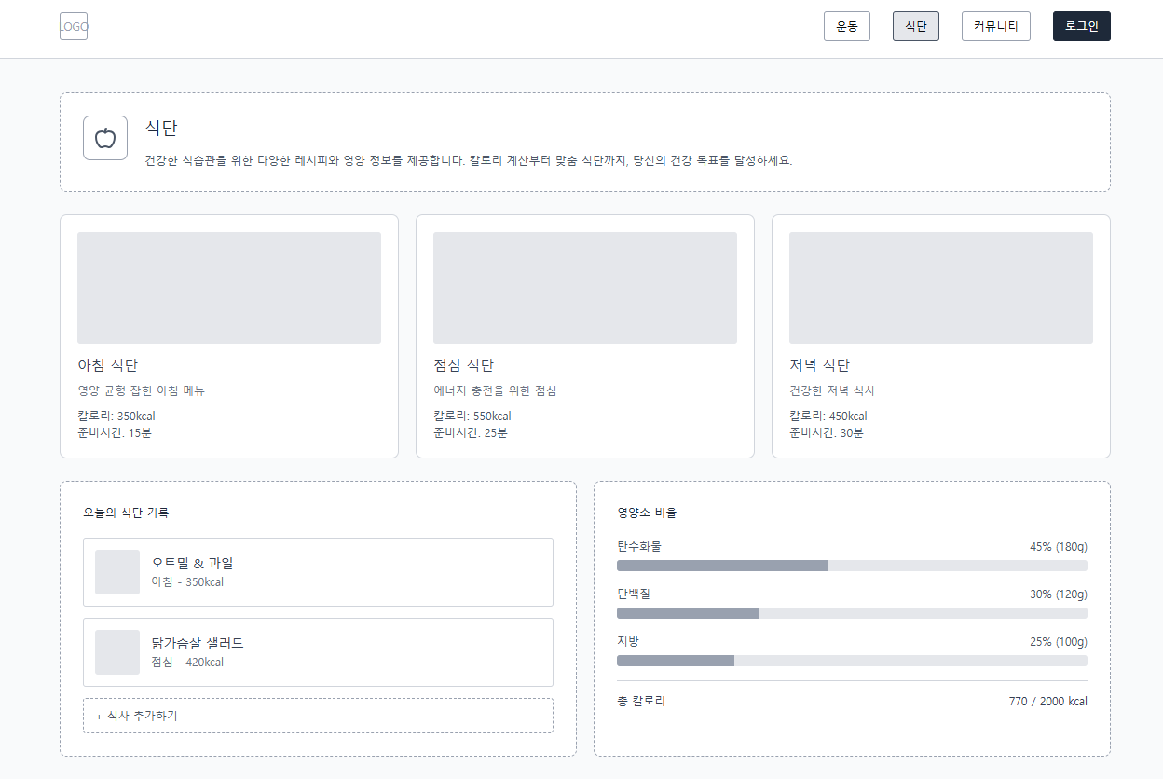
식단 탭에는
디테일하게
어떤 내용을 담을지?

Slide 18
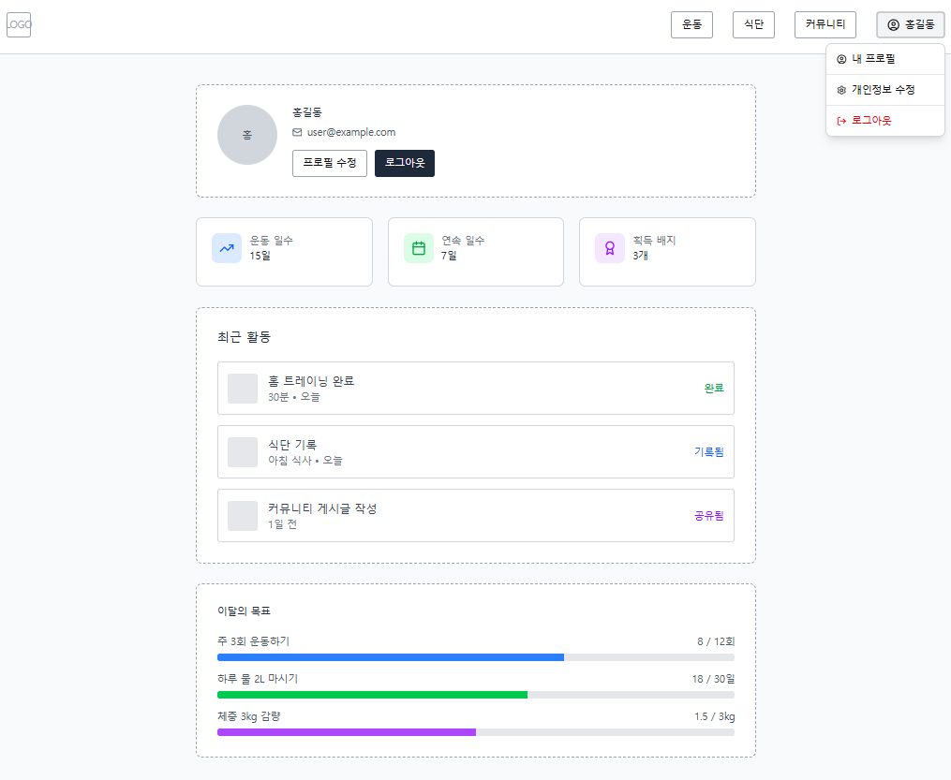
개인정보 탭에는
디테일하게
어떤 내용을 담을지?

Slide 19
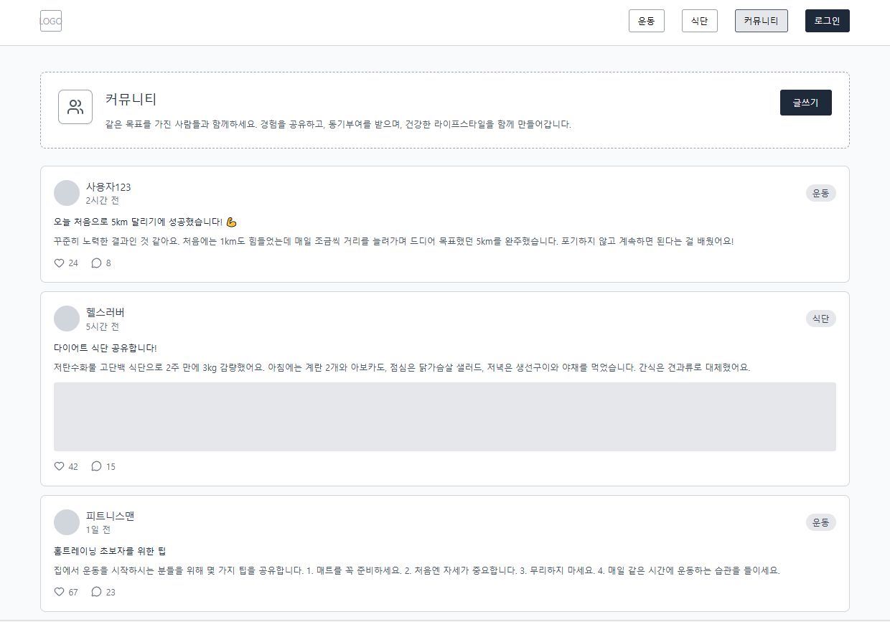
커뮤니티 탭에는
디테일하게
어떤 내용을 담을지?

Slide 20
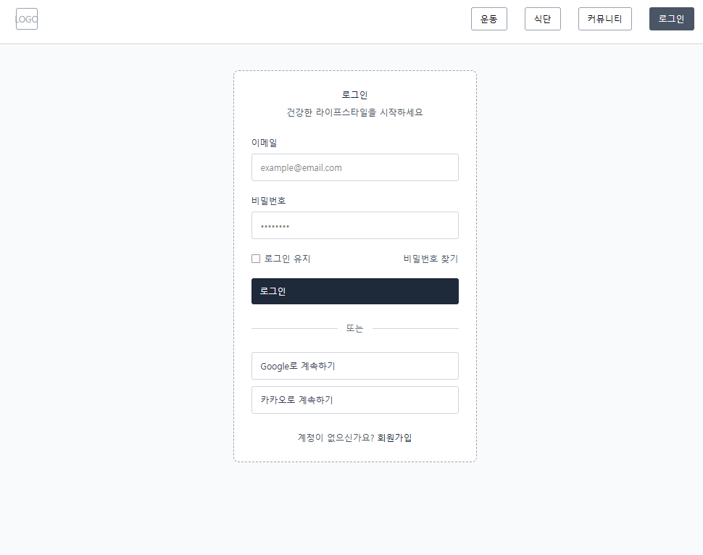
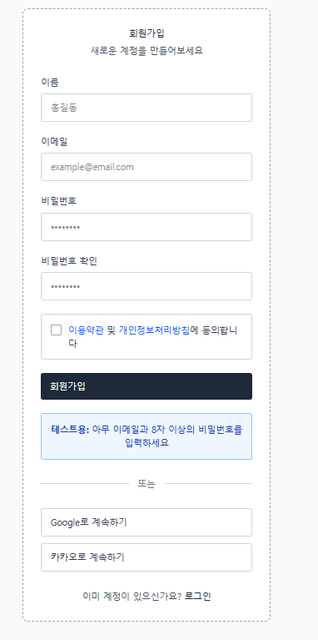
로그인 및 회원가입 탭에는
디테일하게
어떤 내용을 담을지?

